Slide 1
3.5 뉴스 기사 분류 : 다중 분류 문제
1
로이터 데이터셋 & 데이터 준비
4
새로운 데이터에 대해 예측하기
2
모델 구성
5
레이블과 손실을 다루는 방법
3
훈련 검증
6
충분히 큰 중간층을 두어야 하는 이유

Slide 2

Part 1,
로이터 데이터셋
& 데이터 준비

Slide 3

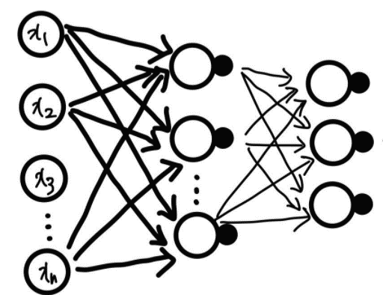
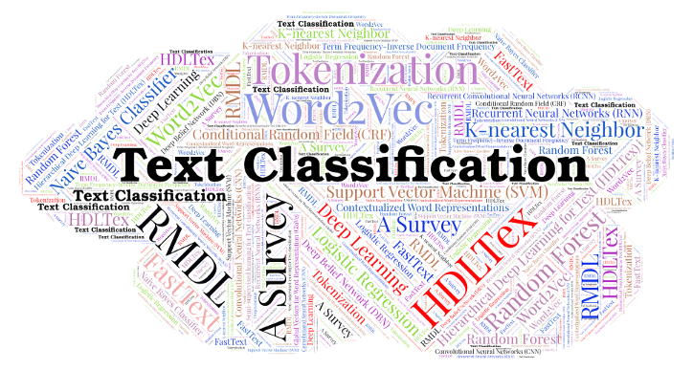
Part 1,
로이터 데이터 셋
뉴스 기사 분류
다중분류
텍스트 분류
단일 레이블 다중 분류
46개의 토픽
(각 토픽은 최소 10개의 샘플)

Slide 4
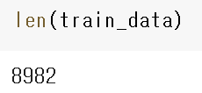
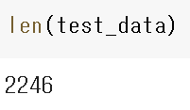
Part 1,
데이터 준비
002 로이터 데이터셋 로드하기

Slide 5
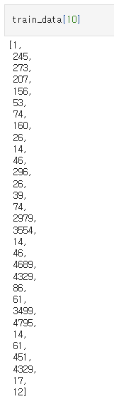
Part 1,
데이터 준비

Slide 6
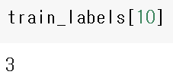
Part 1,
데이터 준비
003 로이터 데이터셋을 텍스트로 디코딩하기

Slide 7
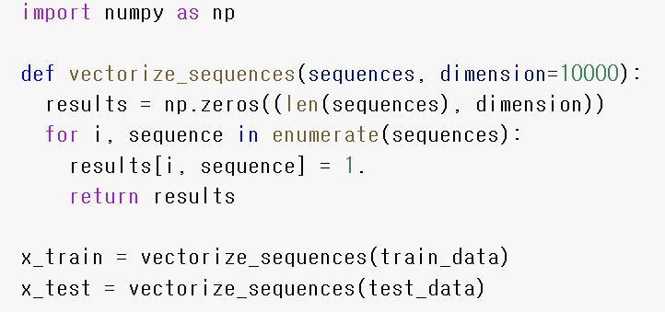

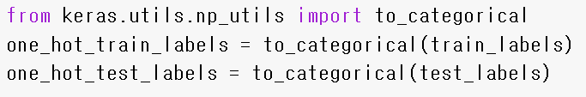
Part 1,
데이터 준비
004 데이터 인코딩하기
레이블을 벡터로 바꾸는 방법은 두가지

Slide 8

Part 2,
모델 구성

Slide 9
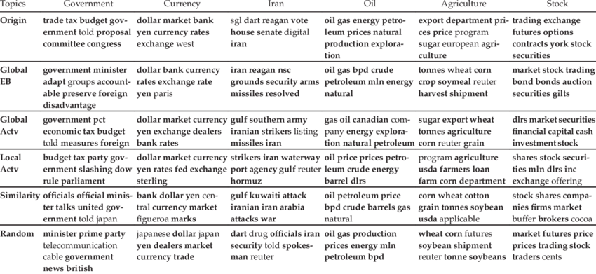

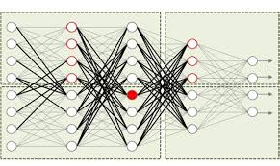
Part 2,
모델 구성
모델 정의하기
제약 사항
출력 공간 차원
정보의 병목
규모가 큰 층 사용
짧은 텍스트 분류
출력 클래스 개수 : 46
→ 출력 공간의 차원이 크다.
유용한 정보를 완전히 잃게 되는 정보의 병목 지점처럼 동작
64개의 유닛

Slide 10
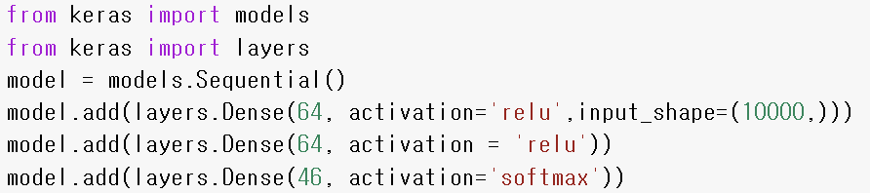
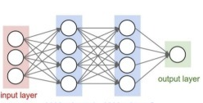
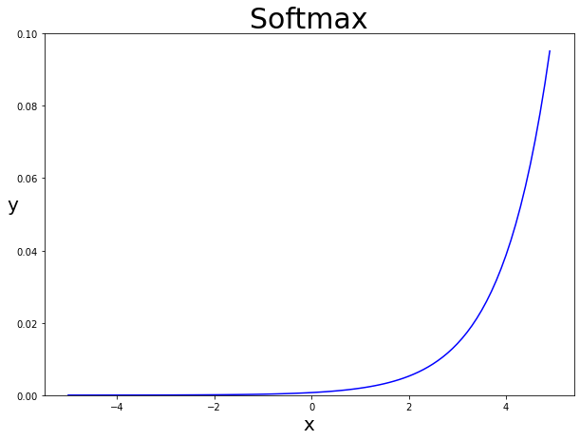
Part 2,
모델 구성
모델 정의하기
주목해야 할 점
활성화 함수
마지막 Dense 층
softmax
크기 : 46

Slide 11
Part 2,
모델 구성
모델 컴파일하기
주목해야 할 점
손실 함수
Categorical_crossentropy
두 확률 분포 사이의 거리를 측정
출력
정답

Slide 12

Part 3,
훈련 검증

Slide 13
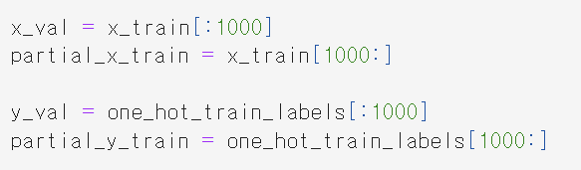
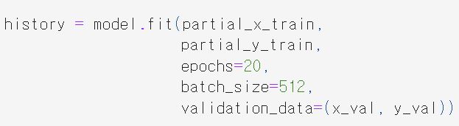
Part 3,
훈련 검증
검증 데이터 세트 준비하기 & 모델 훈련하기

Slide 14
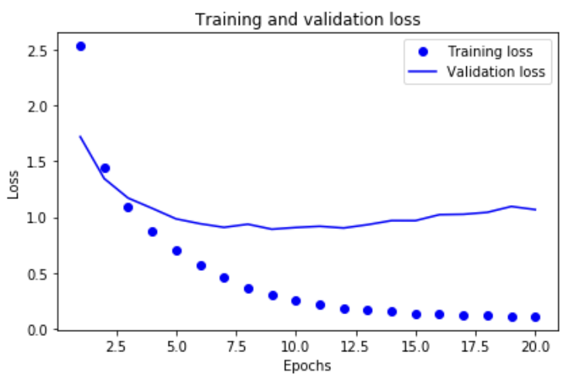
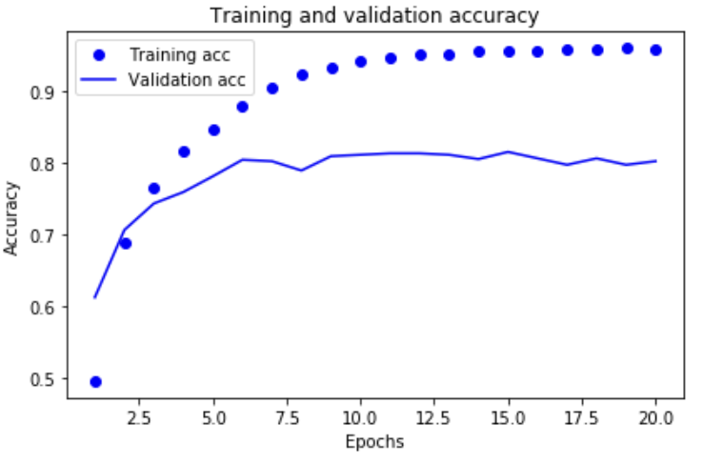
Part 3,
훈련 검증
훈련과 검증 손실 그리기 & 훈련과 검증 정확도 그리기

Slide 15
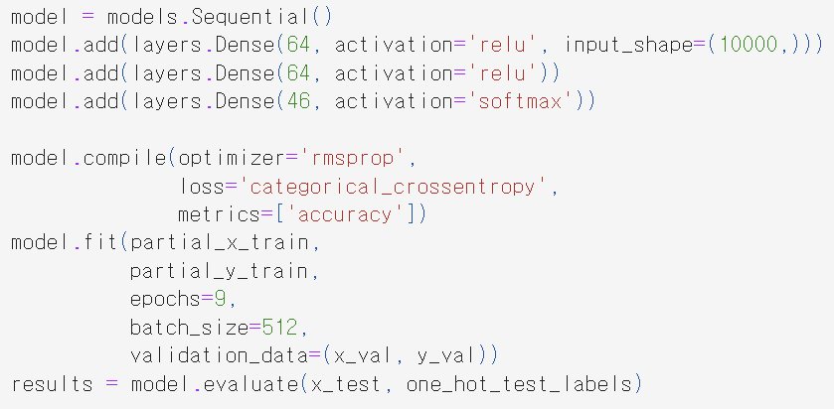
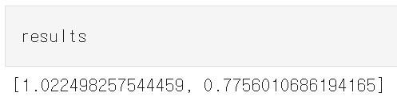
Part 3,
훈련 검증
모델을 처음부터 다시 훈련하기

Slide 16

Part 4,
새로운 데이터에 대해
예측하기

Slide 17
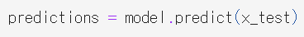
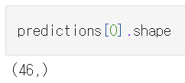
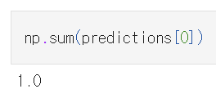
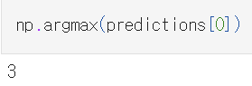
Part 4,
새로운 데이터에 대해 예측하기
테스트 데이터 전체에 대한 토픽 예측
테스트 데이터 전체에 대한 토픽 예측
Predictions의 각 항목은 길이가 46인 벡터
이 벡터의 원소의 합 = 1
가장 큰 값이 예측 클래스(가장 확률이 높은 클래스)

Slide 18
Part 5,
레이블과 손실을
다루는 방법

Slide 19
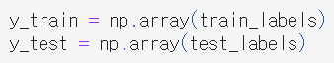
Part 5,
레이블과 손실을 다루는 다른 방법
정수 텐서로 변환하는 것

Slide 20
Part 6,
충분히 큰 중간층을
두어야 하는 이유

Slide 21
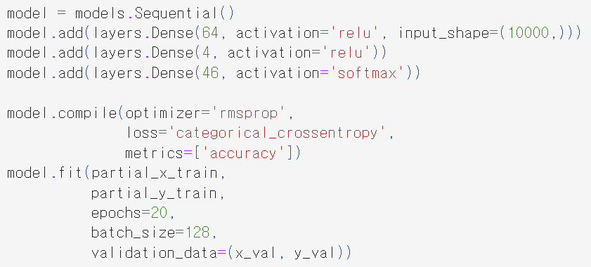
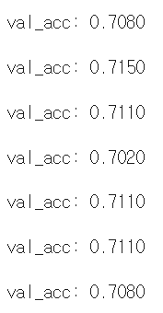
Part 6,
충분히 큰 중간층을 두어야 하는 이유
정보 병목이 있는 모델

Slide 22
정리
다중 분류(단일 레이블)
분류할 클래스의 수
softmax
Categorical_crossentropy
마지막 Dense층 크기
활성화 함수
손실 함수
많은 수의 범주를 분류할 때, 중간층 크기가 너무 작을 경우 발생
 | 손실함수
원-핫 인코딩 | Categorical_crossentropy
정수로 인코딩 | Sparse_categorical_crossentropy
레이블을 다루는 두가지 방법
데이터 병목 주의

Slide 23
3.6 주택 가격 예측 : 회귀 문제
1
회귀
4
모델 구성
2
보스턴 주택 가격 데이터셋
5
K-겹 검증을 사용한 훈련 검증
3
데이터 준비

Slide 24
Part 1,
회귀 (regression)

Slide 25
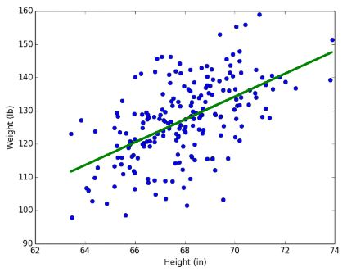
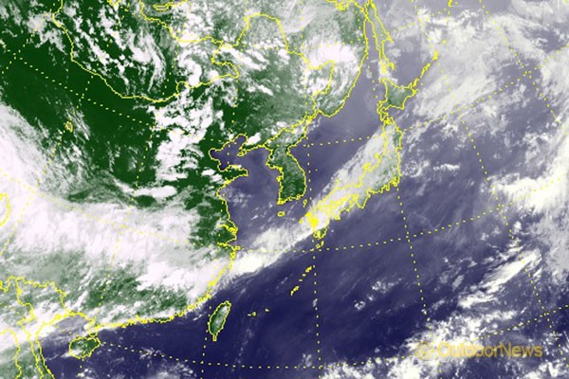
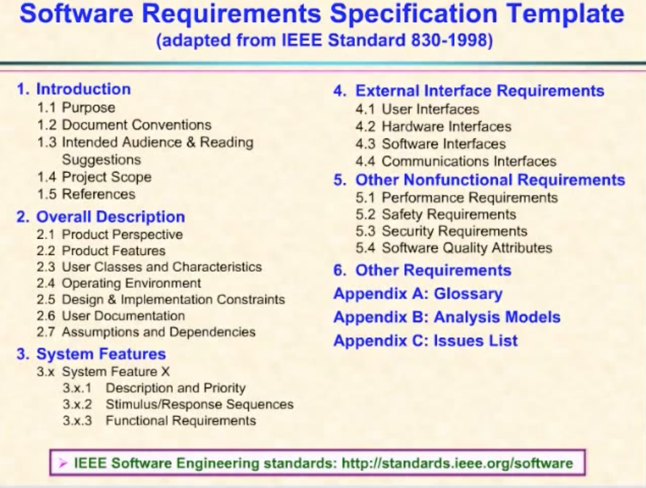
Part 1,
회귀 (regression)
회귀에 대하여
회귀
기상 데이터
소프트웨어 명세
개별적인 레이블 대신에 연속적인 값을 예측하는 것
기상 데이터가 주어졌을 때, 내일 기온 예측
소프트웨어 명세가 주어졌을 때, 소프트웨어 프로젝트가 완료될 시간을 예측

Slide 26

Part 2,
보스턴 주택가격 데이터셋

Slide 27


Part 2,
보스턴 주택가격 데이터셋
테스트(102)
훈련(404)
주택가격 중간 값 예측
데이터 포인트
서로 다른 특성
506개의 데이터
(훈련샘플 – 404개, 테스트 샘플 – 102개)
입력 데이터에 있는 각 특성
Ex) 범죄율, 지방세율
→ 스케일이 서로 다르다

Slide 28
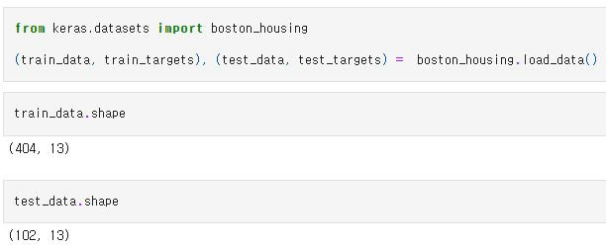
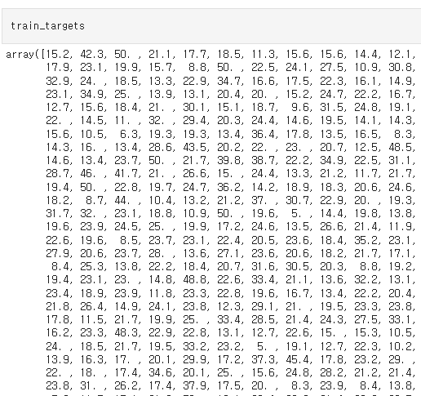
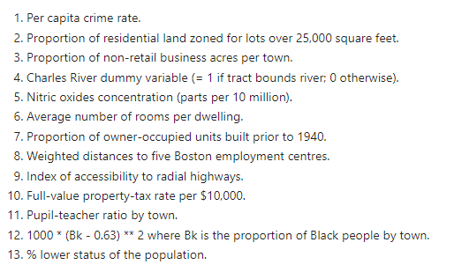
Part 2,
보스턴 주택가격 데이터셋
주택의 중간 가격

Slide 29
Part 3,
데이터 준비

Slide 30

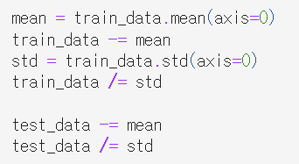
Part 3,
데이터 준비
데이터 정규화하기
정규화
특성별로 정규화

Slide 31
Part 4,
모델 구성

Slide 32
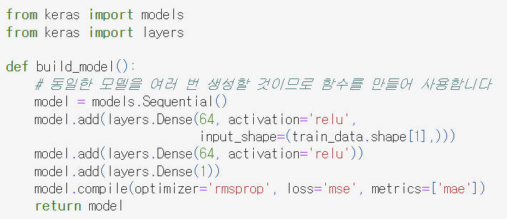
Part 4,
모델 구성
모델 정의하기
샘플개수 작음 → 64개의 유닛을 가진 2개의 은닉 층으로 작은 네트워크 구성
주목해야 할 점
마지막 Dense 층
손실함수 mse
mae
하나의 유닛, 활성화함수 X
→ 전형적인 스칼라회귀
평균 제곱 오차
→ 예측과 타깃 사이 거리의 제곱
평균 절대 오차
예측과 타깃 사이 거리의 절대값
훈련하는 동안모니터링을 위한 새로운 지표

Slide 33
Part 5,
K-겹 검증을 사용한
훈련 검증

Slide 34
Part 5,
K-겹 검증을 사용한 훈련 검증
3-겹 교차 검증
데이터 나누기
전체 데이터(506개)
테스트(102)
훈련(404)
검증
검증 세트가 매우 작음

Slide 35
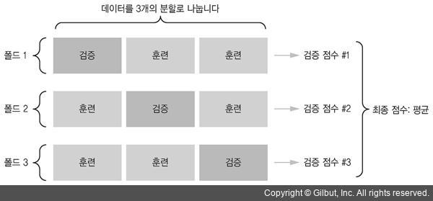
Part 5,
K-겹 검증을 사용한 훈련 검증
3-겹 교차 검증

Slide 36
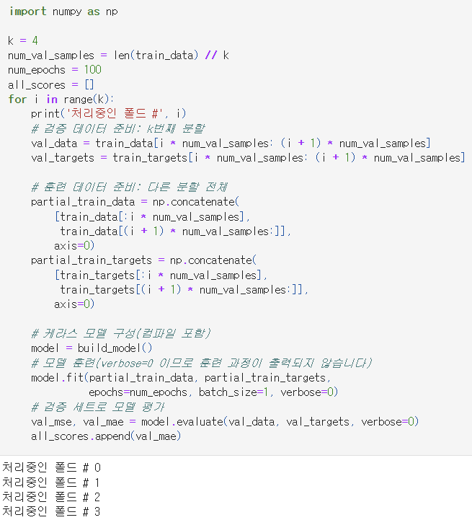
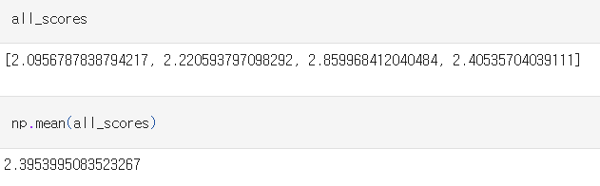
Part 5,
K-겹 검증을 사용한 훈련 검증
K-겹 검증하기
실행결과
Num_epochs = 100으로 실행 결과

Slide 37
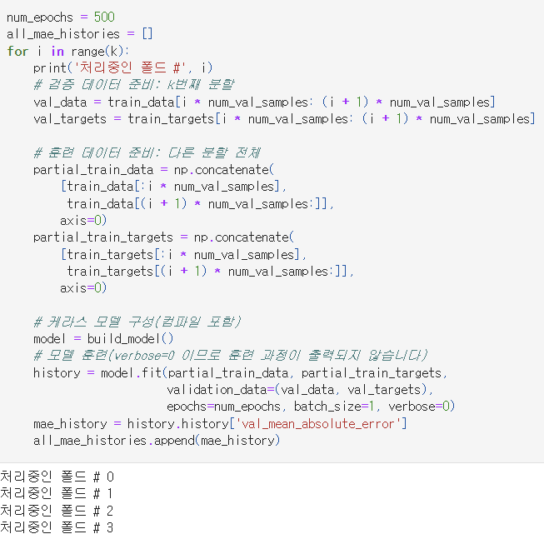
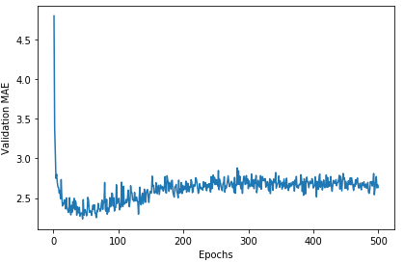
Part 5,
K-겹 검증을 사용한 훈련 검증
각 폴드에서 검증 점수를 로그에 저장하기
신경망을 500 에포크 동안 훈련
K-겹 검증 점수 평균을 기록
검증 점수 그래프
보기 어려움

Slide 38
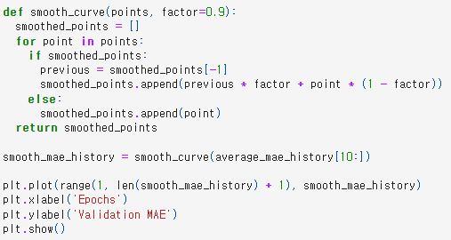
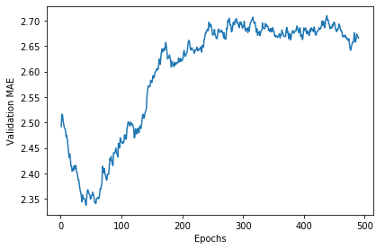
Part 5,
K-겹 검증을 사용한 훈련 검증
각 폴드에서 검증 점수를 로그에 저장하기
처음 10개의 포인트를 제외한 검증 점수 그리기
지수이동평균 → 부드러운 곡선
첫 10개의 포인트를 제외 → 범위 조정

Slide 39
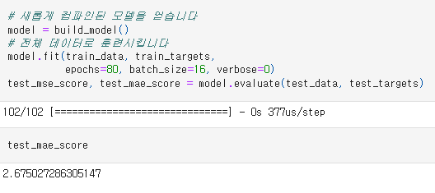
Part 5,
K-겹 검증을 사용한 훈련 검증
최종 모델 훈련하기

Slide 40
정리
회귀
평균 제곱 오차(MSE)
평균 절대 오차(MAE)
정규화
손실함수
평가 지표
전처리 단계
K-겹 검증
은닉 충의 수를 줄인 모델
신뢰할 수 있는 모델 평가 방법
과대 적합 방지

Slide 41

Q.
5개의 클래스로 데이터 포인트를
분류하려면 네트워크의 마지막
Dense층의 크기는 ?

Slide 42
A.
5

